Slide 1

THUYẾT TRÌNH CUỐI MÔN KIỂM THỬ NÂNG CAO
Group name: Nhóm 5
Sub-committee: Bùi Hoàng Anh Nguyễn Hoàng Tuấn Anh Lương Quốc Bảo
Nguyễn Văn Cường (nhóm trưởng) Nguyễn Thành Long Phạm Anh Tuấn

Slide 2
NỘI DUNG
1
2
3
4
Đề Tài
Mục Đích
Công Nghệ
Test Plan
5
6
7
8
Test Design
Test Case
Test Report
Lời Kết Thúc

Slide 3
1. ĐỀ TÀI
Test phần mềm Quản lý quán trà sữa ToTo
Tầm quan trọng của việc kiểm thử phần mềm:
Tiết kiệm Chi phí và Thời gian
Phòng tránh Lỗi và Sự Cố
Đảm bảo Chất lượng Phần Mềm

Slide 4
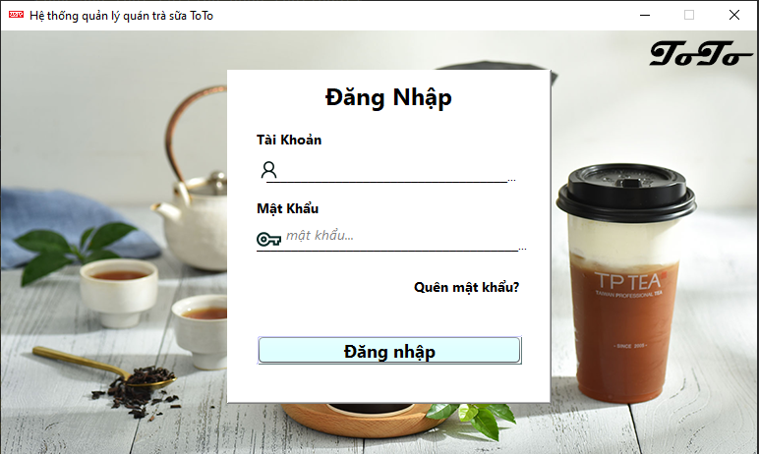
Một số hình ảnh của dự án đang test

Slide 5
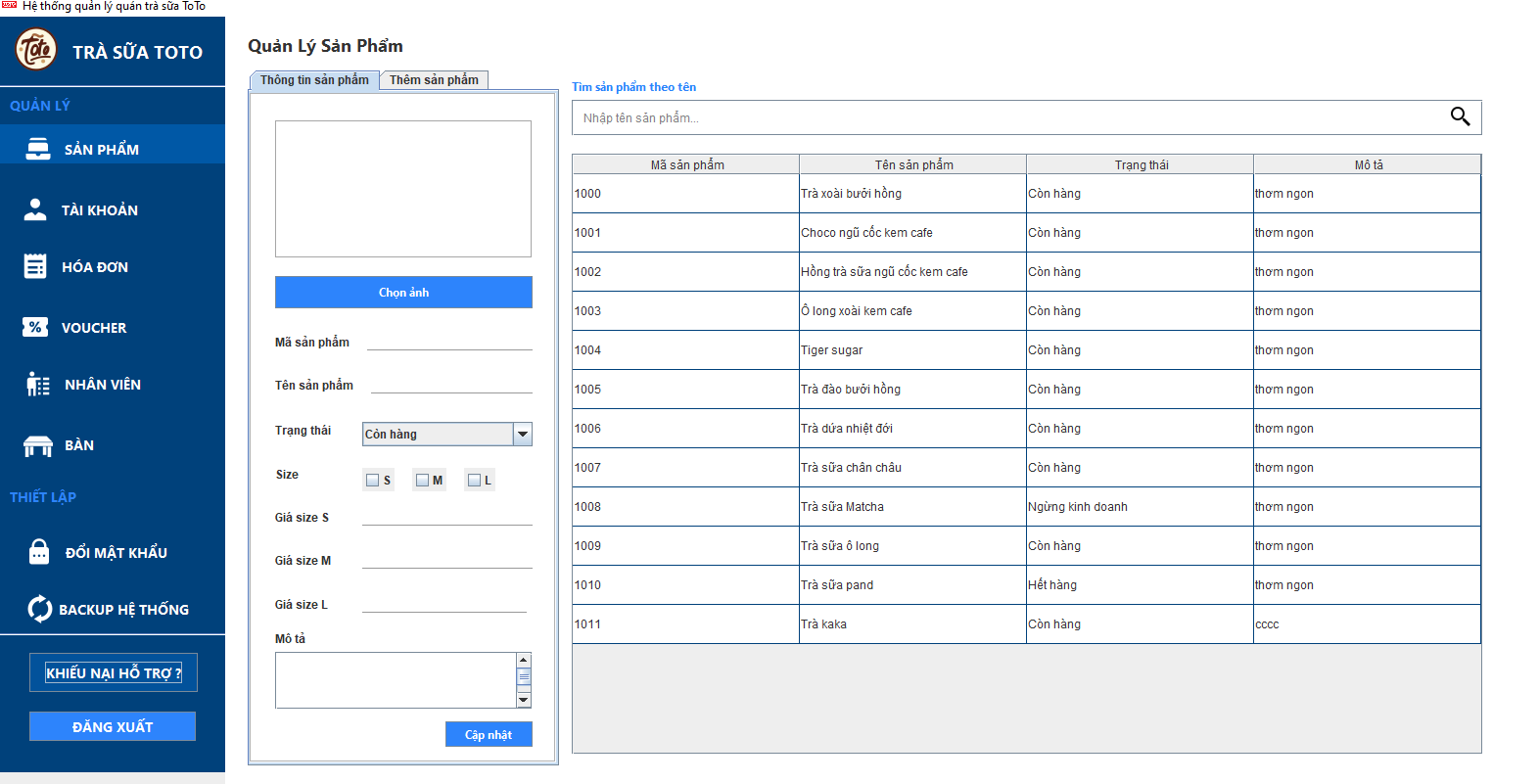

Slide 6
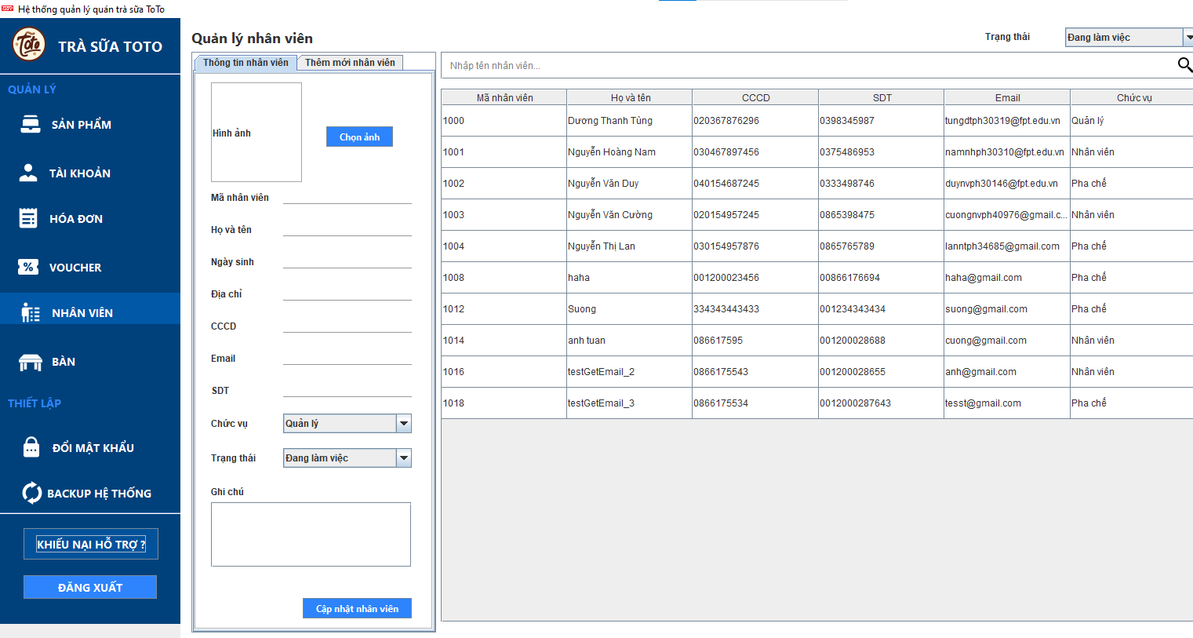

Slide 7
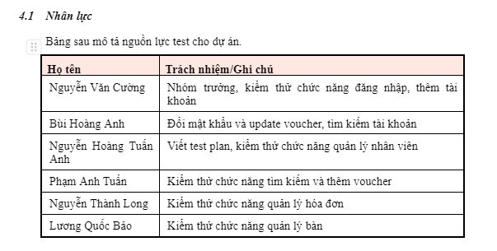
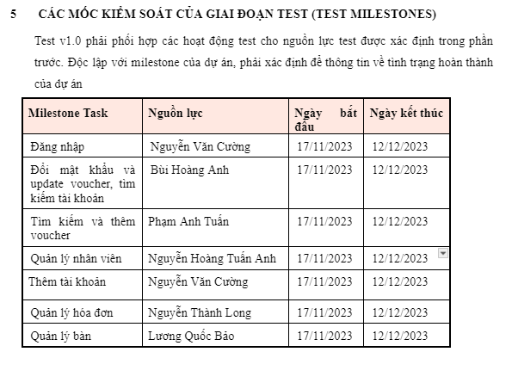
Test Plan

Slide 8
2. MỤC ĐÍCH

Slide 9
Đảm Bảo Chất Lượng
Phòng tránh Lỗi và Sự Cố
Quán trà sữa thường xuyên phải xử lý một lượng lớn đơn đặt hàng, ghi chú về khách hàng, quản lý tồn kho và các hoạt động kinh doanh khác. Một phần mềm quản lý hiệu quả cần phải hoạt động một cách mượt mà và chính xác. Việc kiểm thử giúp đảm bảo rằng ứng dụng sẽ thực hiện đúng chức năng của nó mà không gặp lỗi nghiêm trọng.
Lỗi trong phần mềm quản lý quán trà sữa có thể dẫn đến nhiều vấn đề, từ việc ghi nhầm đơn hàng đến mất mát dữ liệu quan trọng. Việc thử nghiệm giúp phát hiện và sửa lỗi trước khi phần mềm được triển khai rộng rãi, giảm thiểu rủi ro sự cố trong quá trình hoạt động thực tế.

Slide 10
Tiết Kiệm Chi Phí
Việc phát hiện và sửa lỗi trong quá trình phát triển giúp tránh được chi phí và thời gian phát hành phiên bản phần mềm không hoạt động đúng cách. Điều này làm giảm áp lực cho doanh nghiệp và đảm bảo rằng sản phẩm được triển khai một cách mượt mà và hiệu quả.

Slide 11





3. CÔNG NGHỆ

Slide 12
4. TEST DESIGN
"Test design" (thiết kế kiểm thử) là quá trình lập kế hoạch và xác định cách thức thực hiện kiểm thử cho một hệ thống hoặc phần mềm cụ thể
Test design bao gồm việc:
Chọn lựa các phương pháp kiểm thử
Đặc tả các bước kiểm thử
Xác định dữ liệu kiểm thử
Lập kế hoạch về tần suất và phạm vi của các hoạt động kiểm thử.

Slide 13
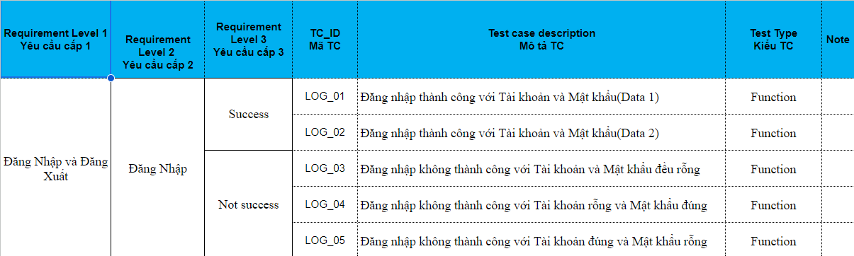
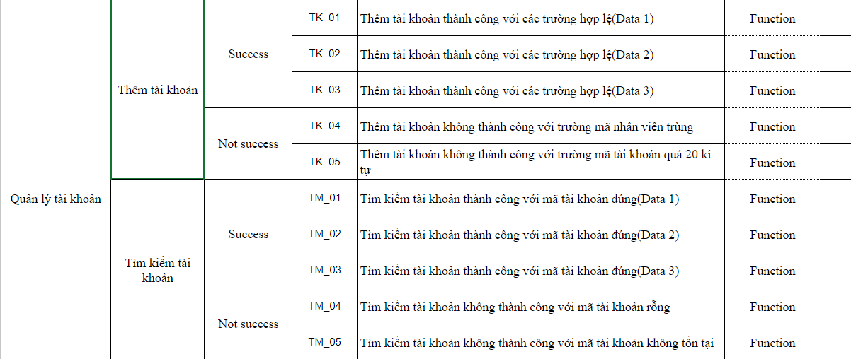

Slide 14
5. TEST CASE
Là một tài liệu mô tả các bước cụ thể, dữ liệu đầu vào, điều kiện kiểm thử, và kết quả mong đợi để kiểm thử một tính năng cụ thể của phần mềm hoặc hệ thống.
Mục tiêu:
Xác định xem tính năng đó hoạt động như mong đợi hay không
Phát hiện các lỗi có thể xuất hiện trong quá trình sử dụng.

Slide 15
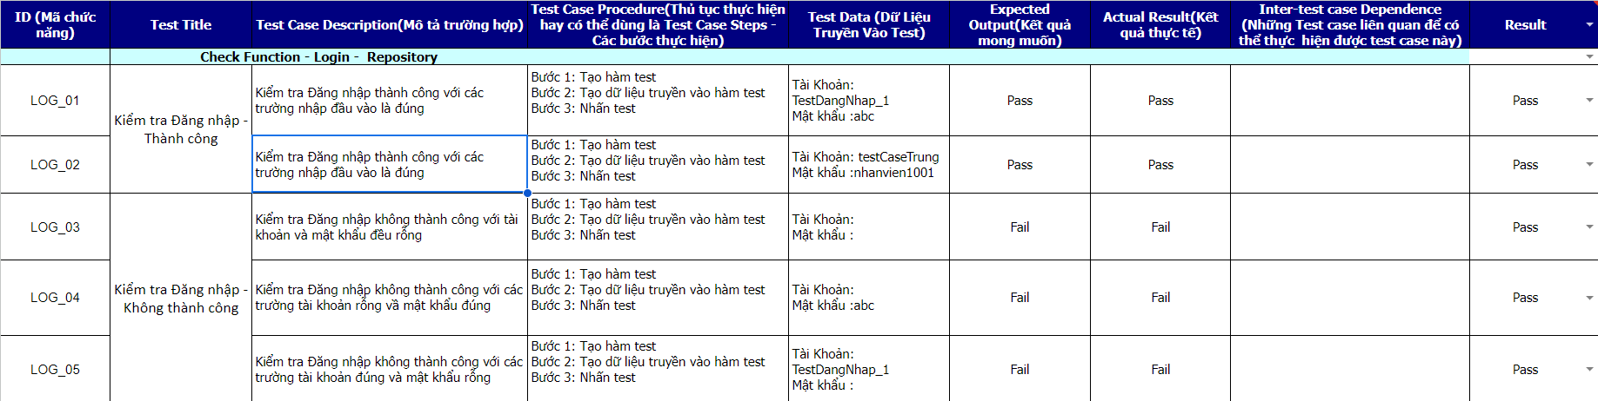
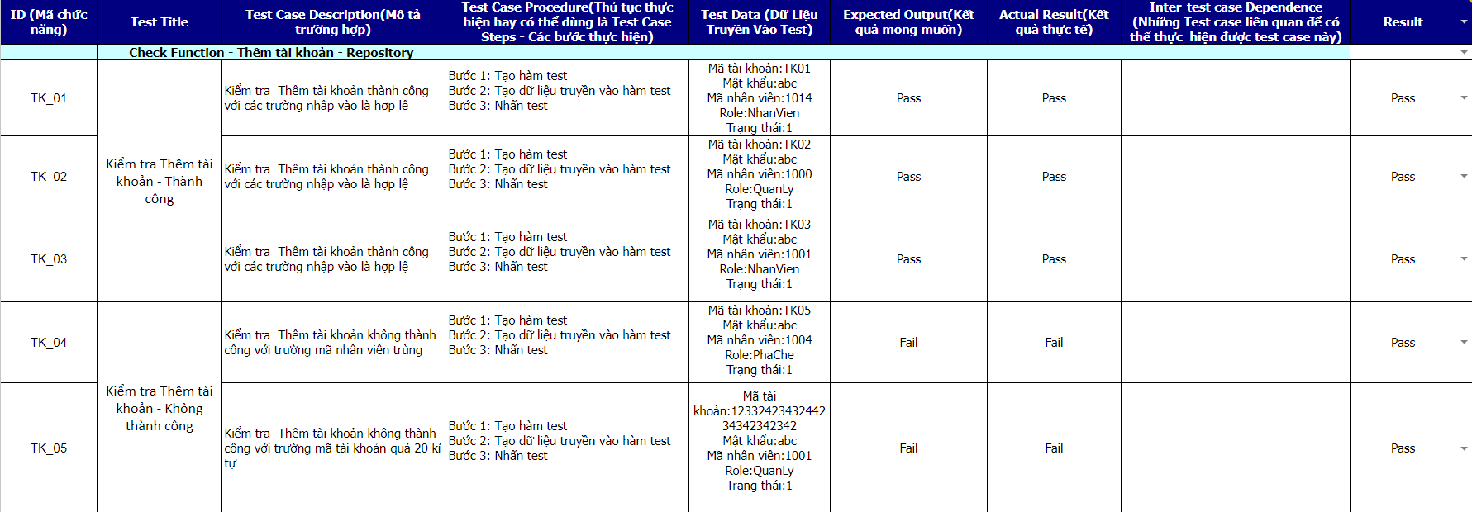

Slide 16
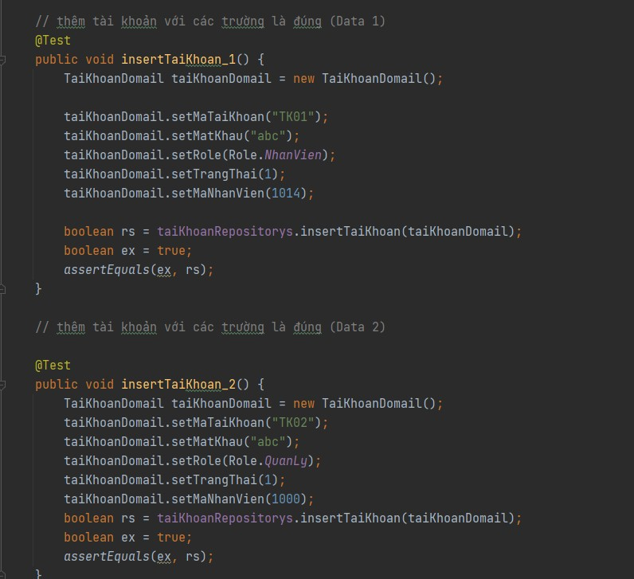

Slide 17
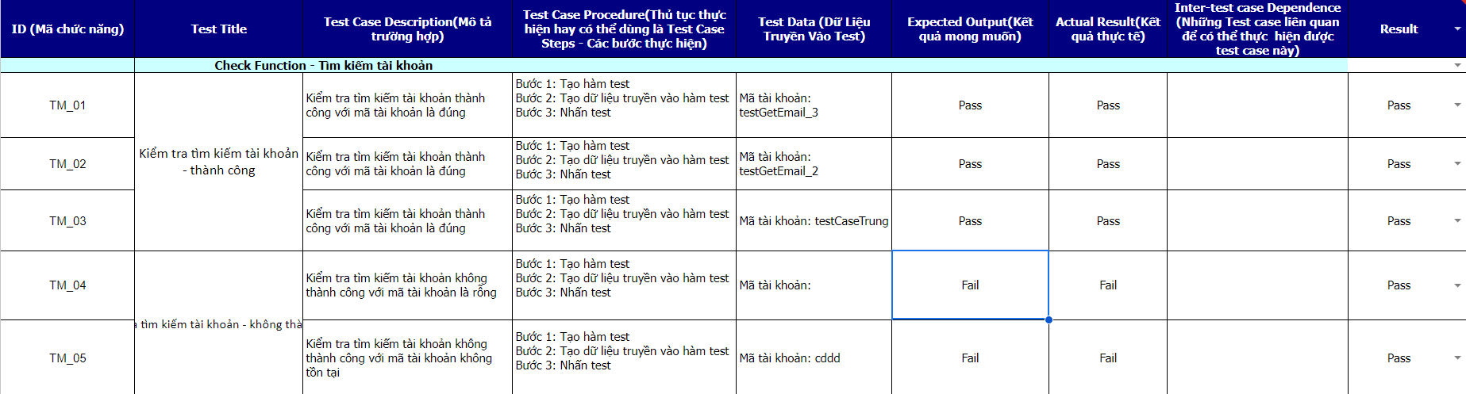
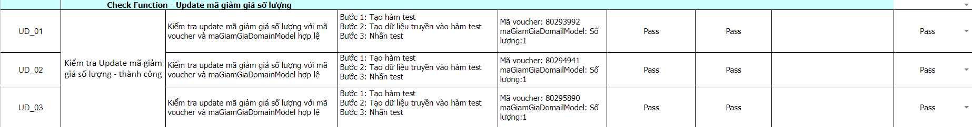

Slide 18
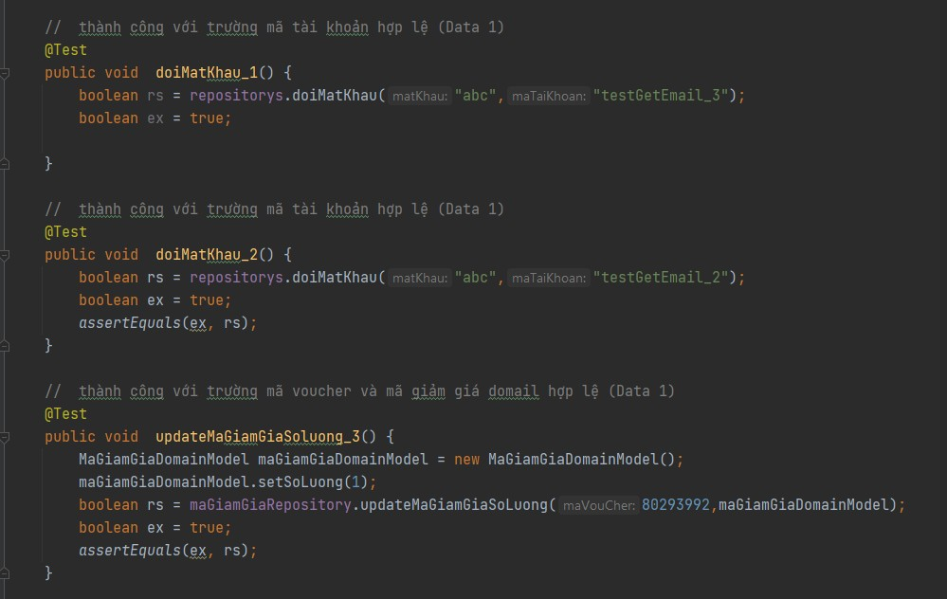

Slide 19
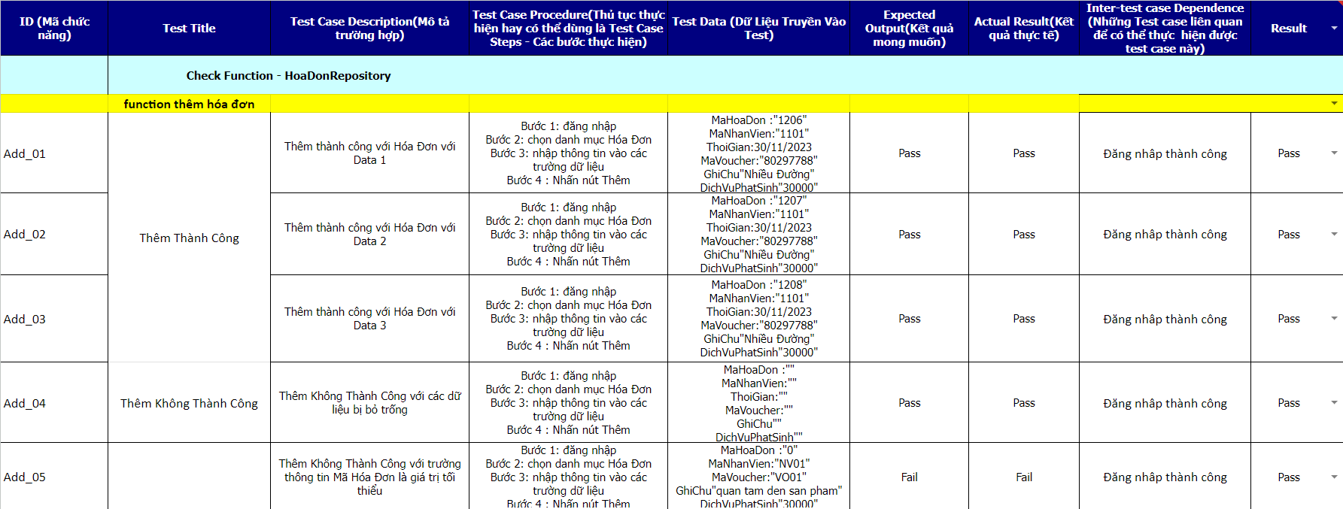
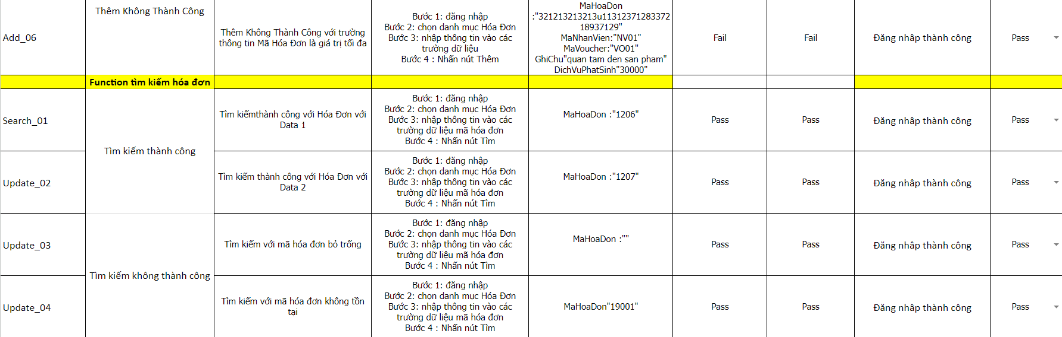

Slide 20
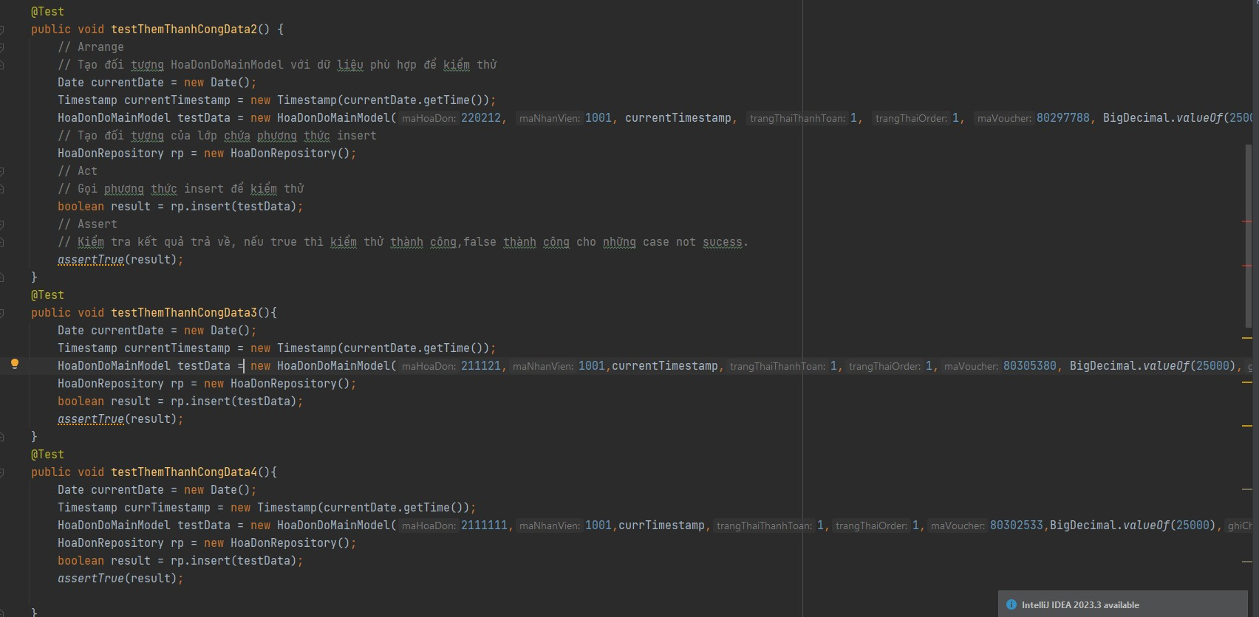

Slide 21
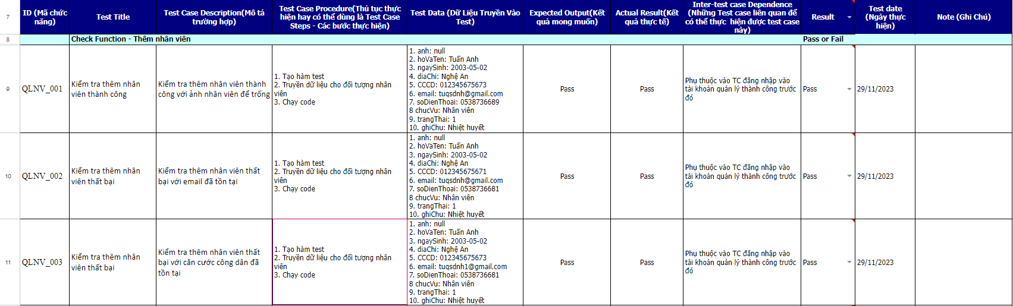
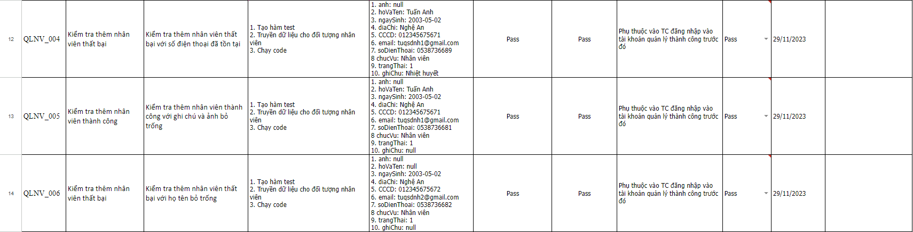

Slide 22
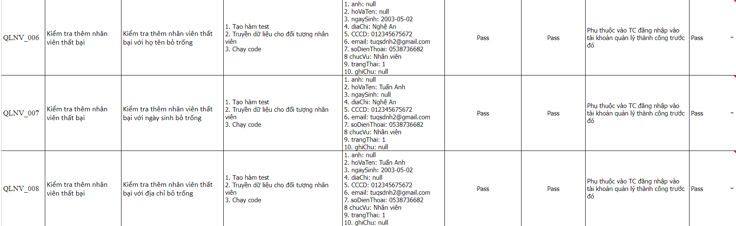
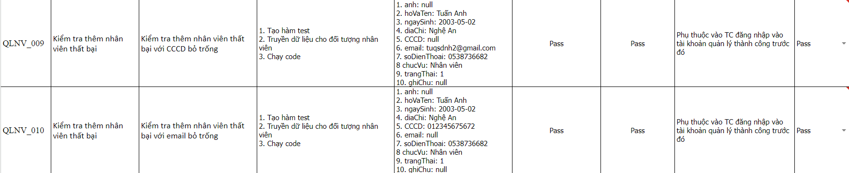

Slide 23
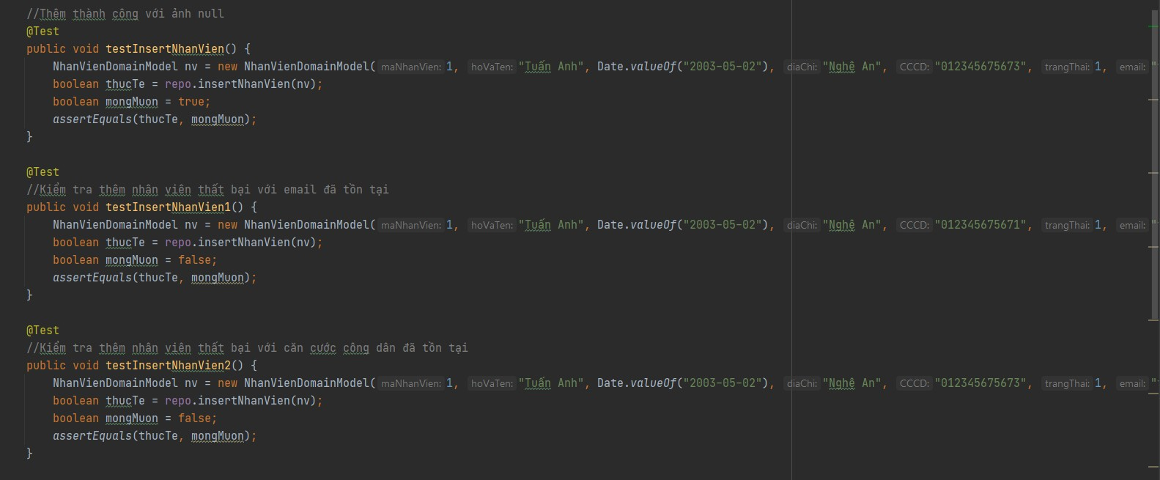

Slide 24
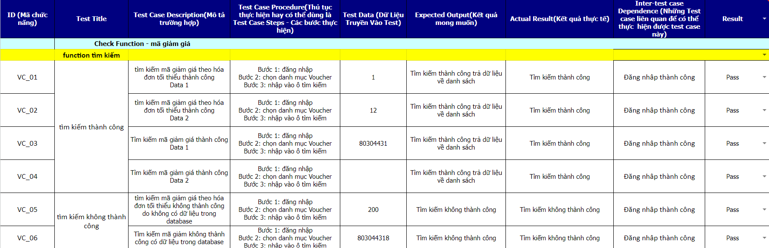
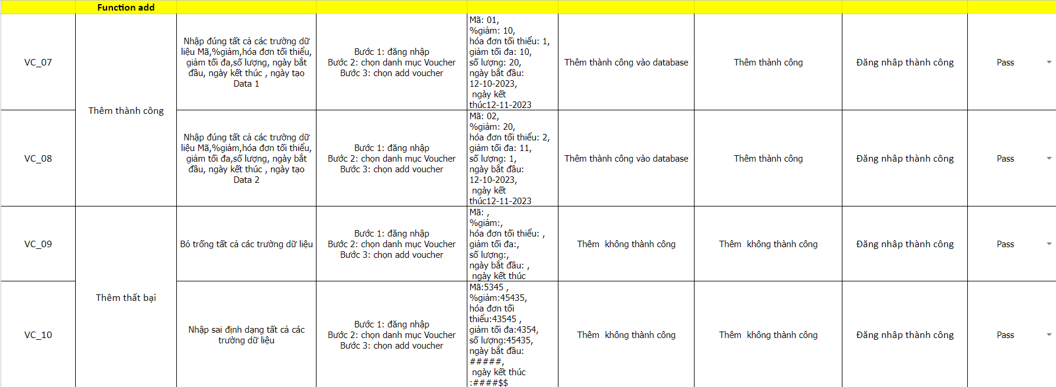

Slide 25
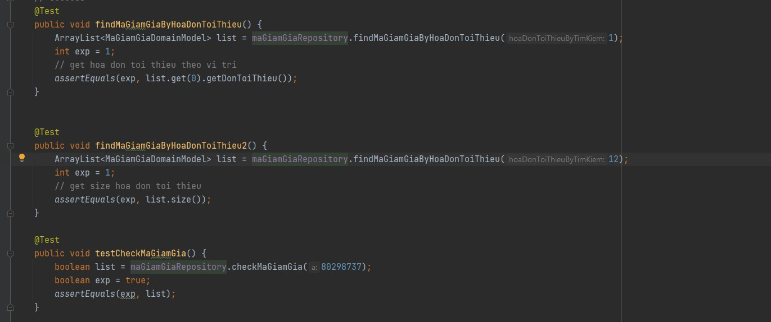

Slide 26
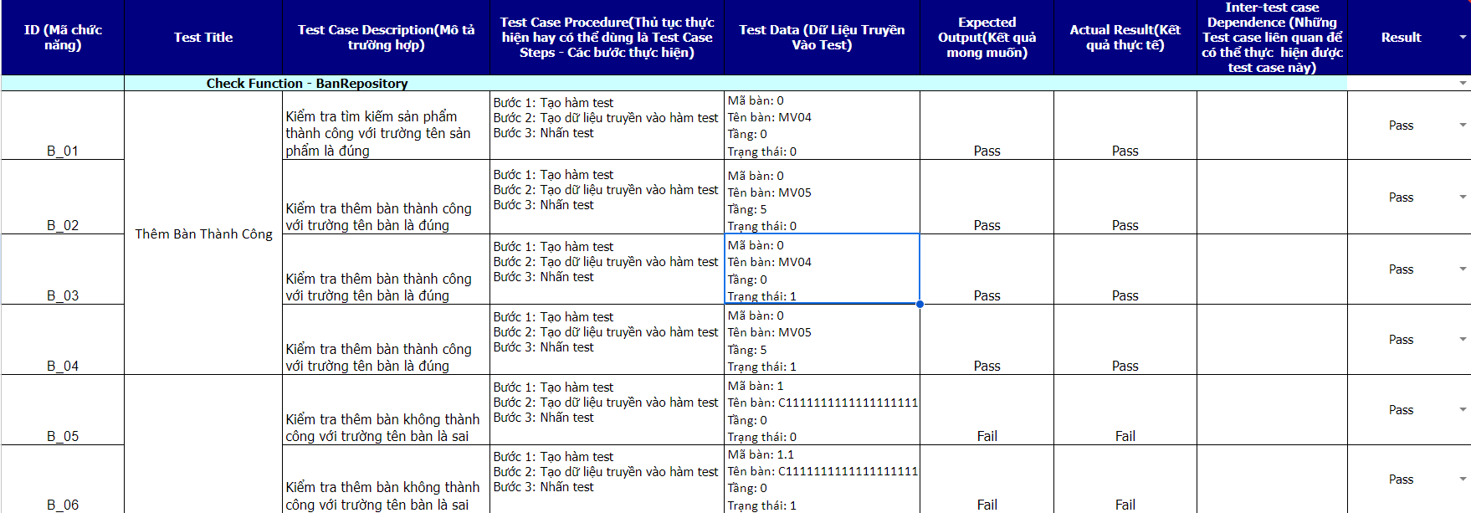
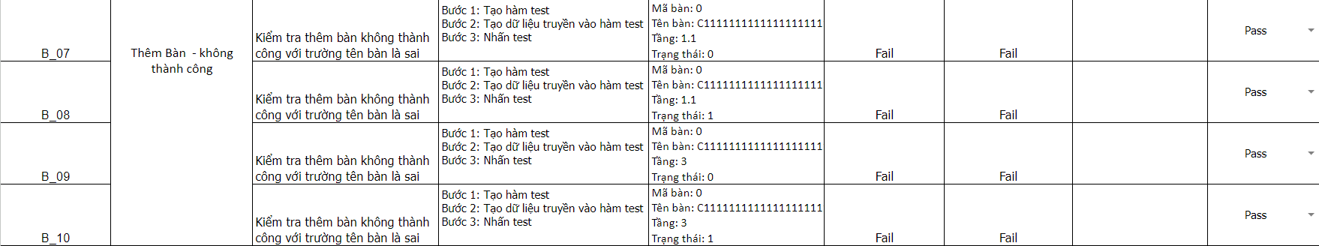

Slide 27
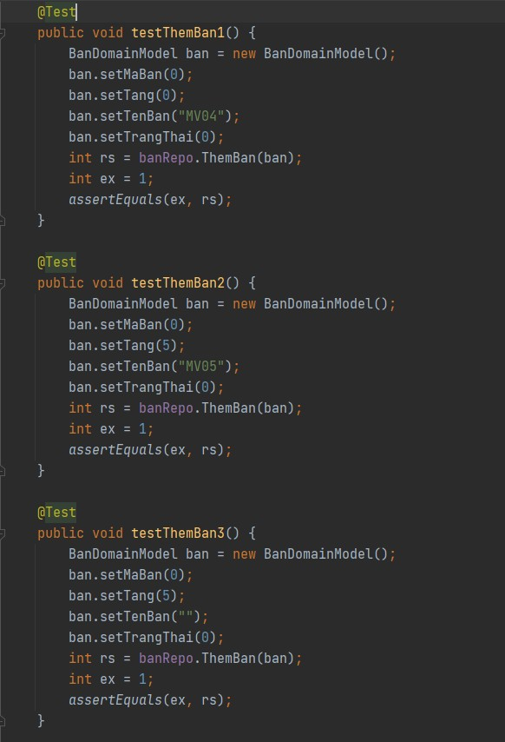
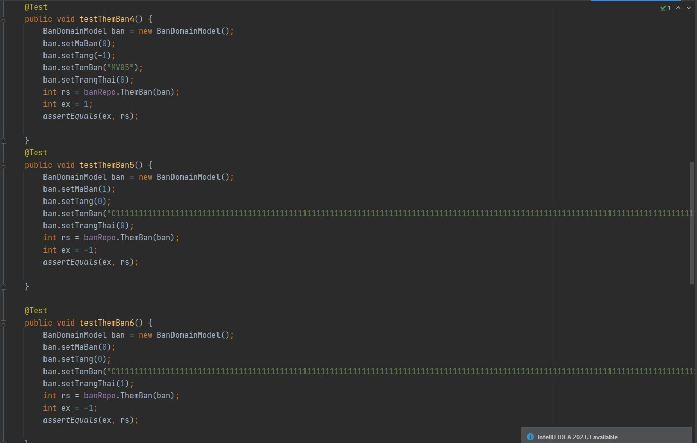

Slide 28
6. TEST REPORT
Là một tài liệu tổng hợp kết quả của các hoạt động kiểm thử được thực hiện trên phần mềm hoặc hệ thống.
Nó chứa:
Thông tin chi tiết về các test case đã thực hiện
Kết quả của từng test case
Các vấn đề gặp phải
Đánh giá chung về chất lượng

Slide 29
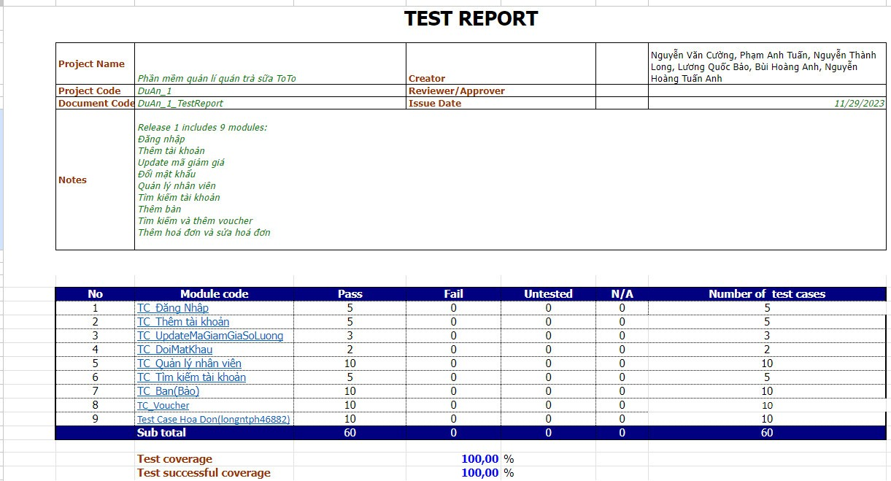

Slide 30
7. LỜI KẾT
Bước quan trọng để đảm bảo rằng phần mềm đáp ứng đúng nhu cầu của doanh nghiệp trong ngành thực phẩm và dịch vụ
Đảm bảo tính ổn định và chuẩn xác của phần mềm quản lý
Cơ hội để đánh giá tính năng và khả năng mở rộng của phần mềm
Tạo ra trải nghiệm khách hàng tốt nhất

Slide 31
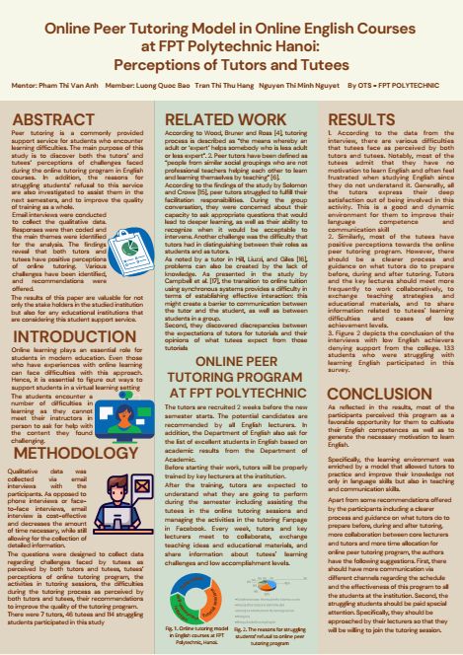
THANKS FOR LISTENING
DOES ANYONE HAVE ANY QUESTIONS?

